Slide 1
Kommunereforma
Stemmer kart og terreng?

Slide 2
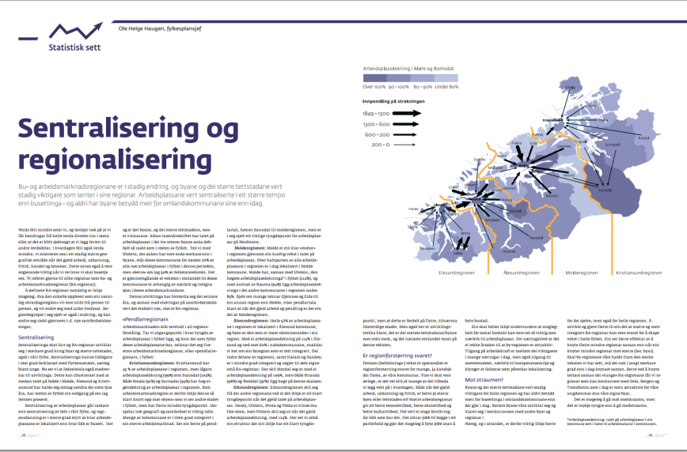
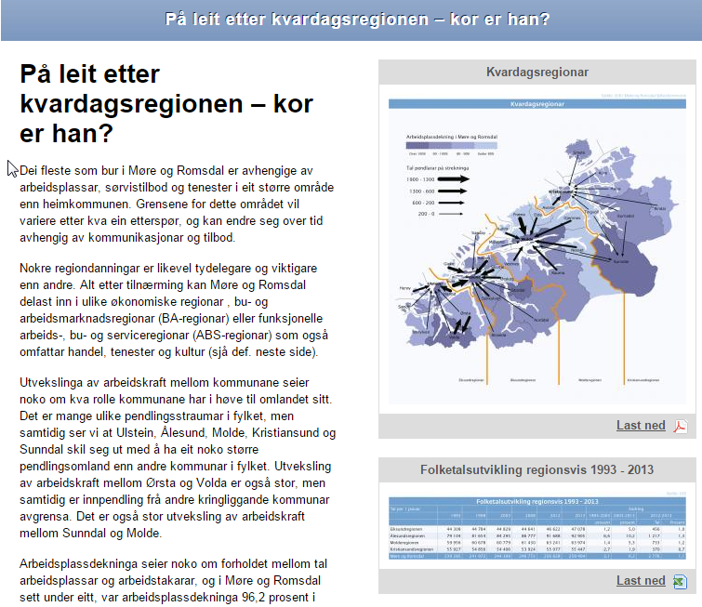
Et funksjonelt samfunnsutviklingsområde:
Ekspertutvalget
«…er områder hvor folk både bor, arbeider og lever sine hverdagsliv, såkalte «hverdagsregioner». I rapporten står det at et tettsted i sin helhet enten bør ligge i én kommune, eller at et arbeidsmarked anses som integrert når rundt 25 prosent eller flere av de sysselsatte bosatt i en kommune også jobber i regionens senterkommune(r).»

Slide 3
Bostedskommune | Største kommune utpendling | Utpendling til denne kommune i prosent av arbeidsstyrken
1511 Vanylven | Ulstein | 3,1 % |  | I «Ekspertutvalget» sin sluttrapport heter det bla.: «Utvalget mener at arbeidsmarkedet er tett integrert når rundt 25 prosent eller flere av de sysselsatte bosatt i en kommune jobber i regionens senterkommune(r). Hva som vil være den eksakte grensen for en funksjonelt avgrenset kommune, bør avgjøres av lokale og regionale forhold. For (eventuell overføring av) tjenester som er rettet mot bestemte befolkningsgrupper (eksempelvis videregående opplæring og kollektivtransport) bør en også ta i betraktning pendlingsmønsteret til tjenestemottakerne.»
1514 Sande | Herøy | 8,9 %
1515 Herøy | Ulstein | 11,9 %
1516 Ulstein | Hareid | 8,3 %
1517 Hareid | Ulstein | 28,5 %
1519 Volda | Ørsta | 17,5 %
1520 Ørsta | Volda | 17,8 %
1523 Ørskog | Ålesund | 22,3 %
1524 Norddal | Stranda | 5,7 %
1525 Stranda | Sykkulven | 4,5 %
1526 Stordal | Ålesund | 9,6 %
1528 Sykkylven | Ålesund | 7,8 %
1529 Skodje | Ålesund | 38,3 %
1531 Sula | Ålesund | 42,3 %
1532 Giske | Ålesund | 36,2 %
1534 Haram | Ålesund | 14,9 %
1535 Vestnes | Molde | 8,5 %
1539 Rauma | Molde | 7,3 %
1543 Nesset | Molde | 20,9 %
1545 Midsund | Molde | 15,3 %
1546 Sandøy | Ålesund | 2,6 %
1547 Aukra | Molde | 26,4 %
1548 Fræna | Molde | 29,7 %
1551 Eide | Molde | 21,0 %
1554 Averøy | Kristiansund | 18,5 %
1557 Gjemnes | Molde | 26,3 %
1560 Tingvoll | Kristiansund | 13,8 %
1563 Sunndal | Molde | 2,1 %
1566 Surnadal | Sunndal | 3,7 %
1567 Rindal | Surnadal | 16,2 %
1571 Halsa | Surnadal | 11,3 %
1573 Smøla | Kristiansund | 5,3 %
1576 Aure | Kristiansund | 7,1 %

Slide 4
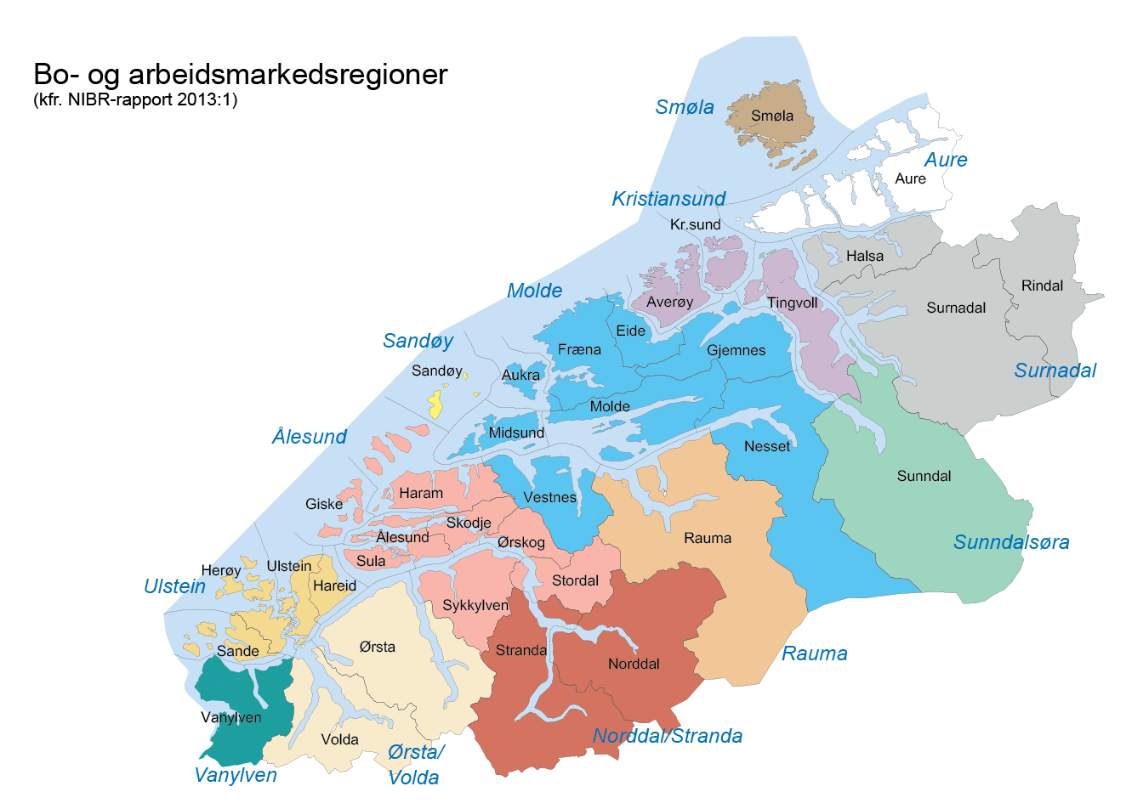
Ålesund | 85 265
Molde | 56 553
Kristiansund | 32 898
Ulstein | 24 459
Ørsta/Volda | 19 283
Surnadal | 9 594
Rauma | 7 421
Sunndal | 7 205
Norddal/ Stranda | 6 349
Aure | 3 570
Vanylven | 3 336
Smøla | 2 180
Sandøy | 1 291
 | 259 404

Slide 5
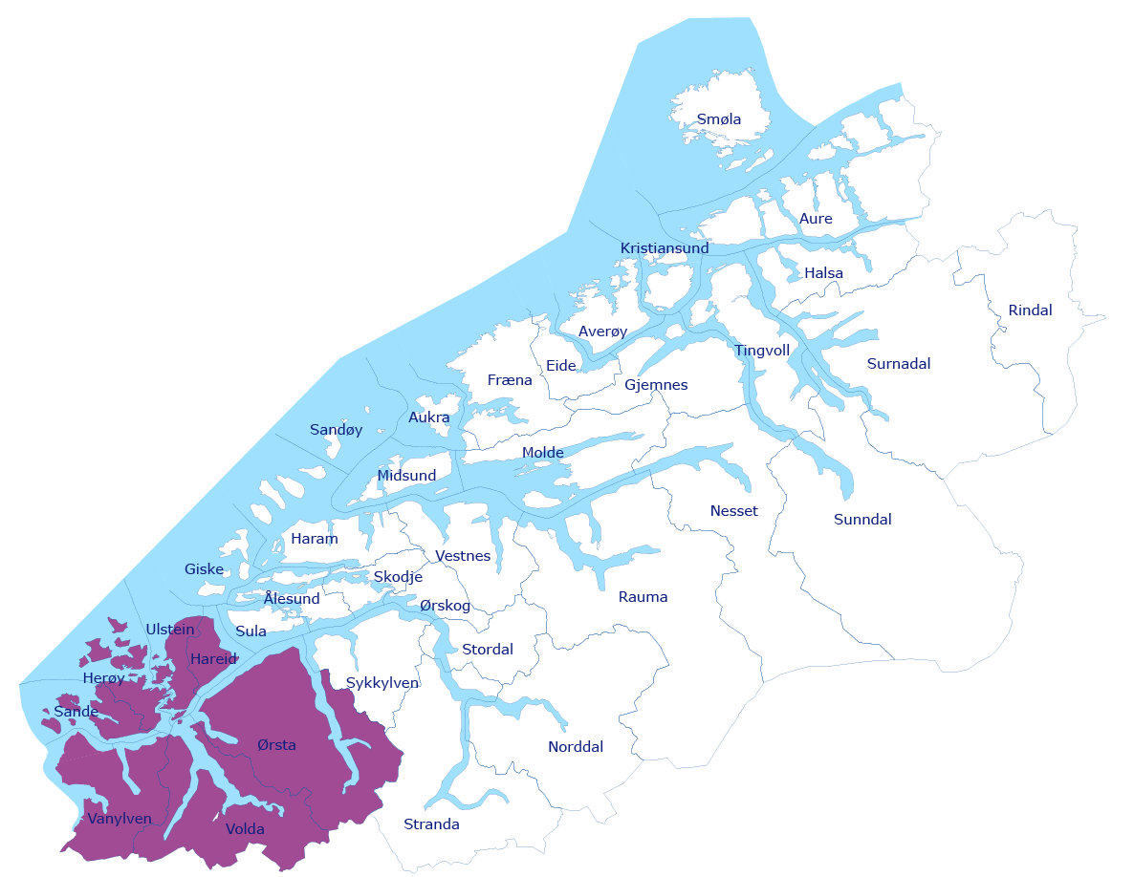
Eiksund kommune : 47 078
Vanylven, Volda, Ørsta, Hareid, Ulstein, Herøy, Sande

Slide 6
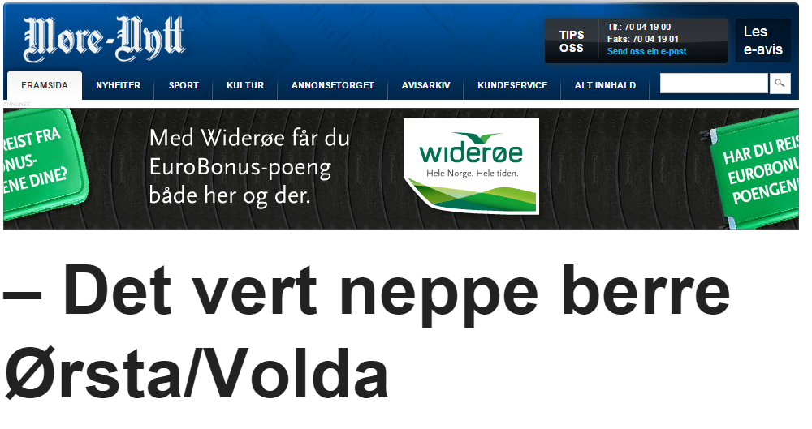
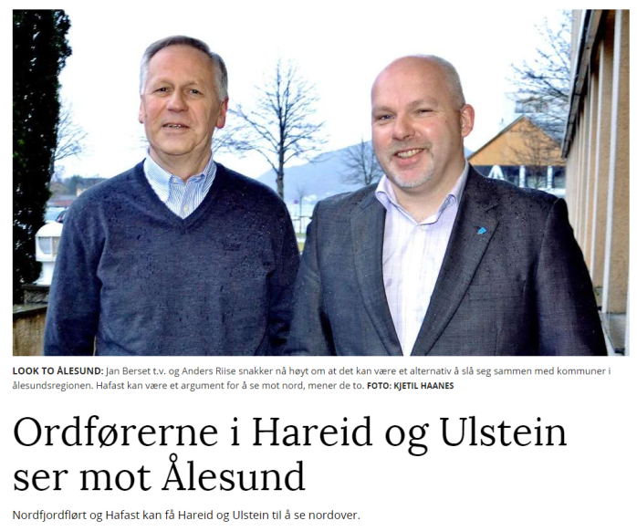
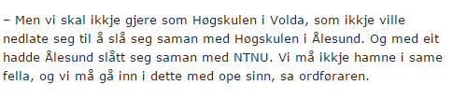
Eiksundregionen:
Hareid og Ulstein oppfyller kriteria ekspertutvalget har sett for «et funksjonelt samfunnsutviklingsområde».
Kraftig auke i pendlinga mellom ytre og indre.
Ulstein stadig meir sentral i regionen.
Liten auke i pendling mot Ålesund
Eiksundregionen styrka.

Slide 7
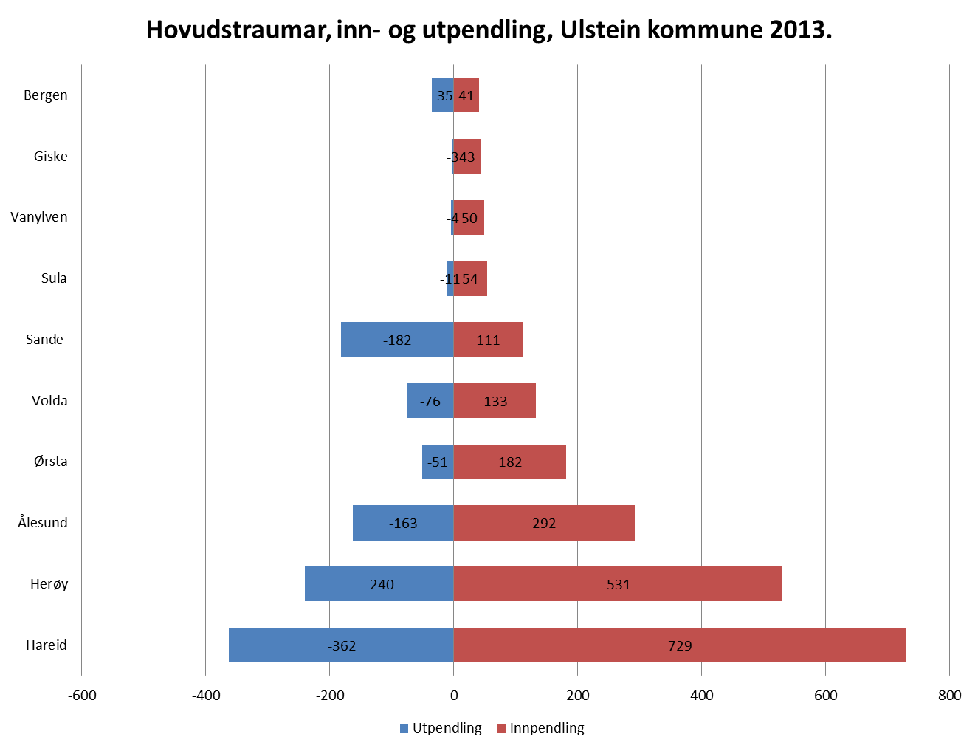

Slide 8
 | 2007 | 2013 | Endring
Ulstein /Ørsta | 28 | 51 | 82 %
Ørsta/Ulsten | 95 | 182 | 92 %
Ulstein/Volda | 43 | 76 | 77 %
Volda/Ulstein | 55 | 133 | 142 %
Volda/Herøy | 21 | 47 | 124 %
Herøy/Ørsta | 18 | 32 | 78 %
Ørsta/Herøy | 31 | 39 | 26 %
Hareid/Ulstein | 625 | 729 | 17 %
Hareid/Ålesund | 165 | 139 | -16 %

Slide 9
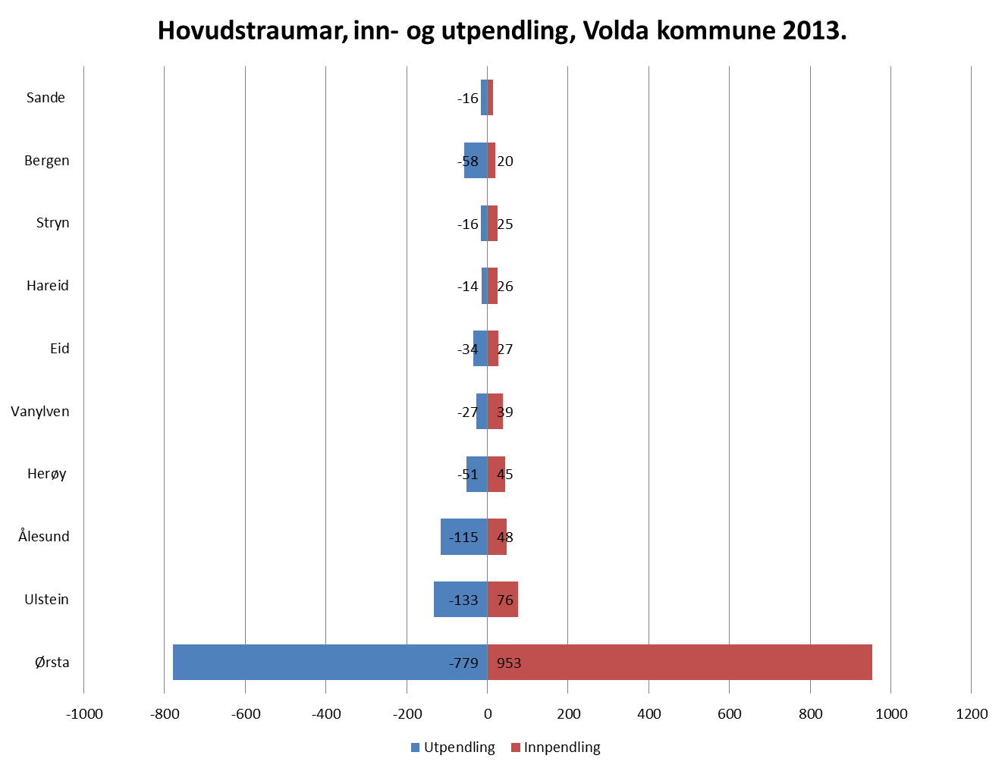

Slide 10
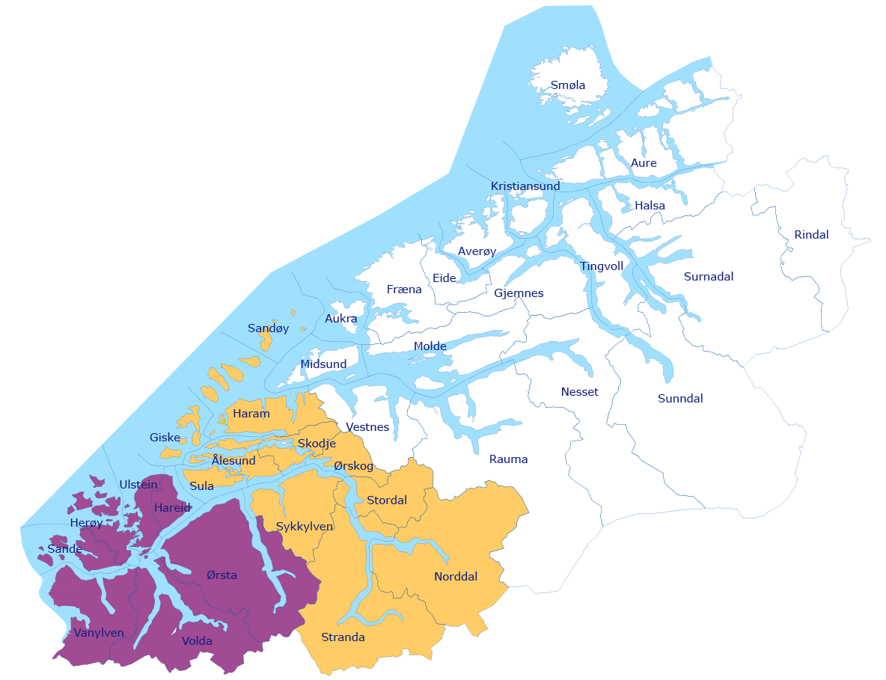
Eiksund kommune : 47 078
Vanylven, Volda, Ørsta, Hareid, Ulstein, Herøy, Sande
Ålesund kommune : 91 614
Stranda, Norddal. Stordal, Ørskog, Sykkylven, Sula, Skodje, Ålesund, Haram, Giske; Sandøy

Slide 11
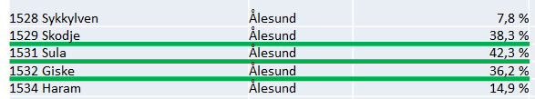
Nordre Sunnmøre
Ålesund, Sula, Giske og Skodje oppfyller kriteria ekspertutvalget har sett for «et funksjonelt samfunnsutviklingsområde».
Tettstedet Ålesund/Spjelkavik ble per 1. januar 2002 slått sammen med Langevåg tettsted til Ålesund tettsted.
Sykkylven nøkkelen på indre
Ålesund har styrka si rolle som regionalt senter

Slide 12
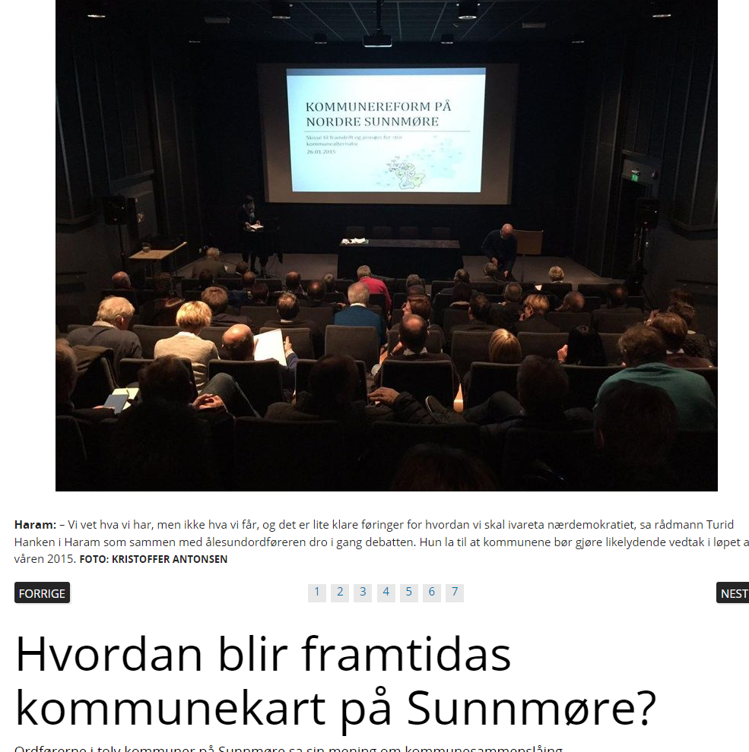

Slide 13
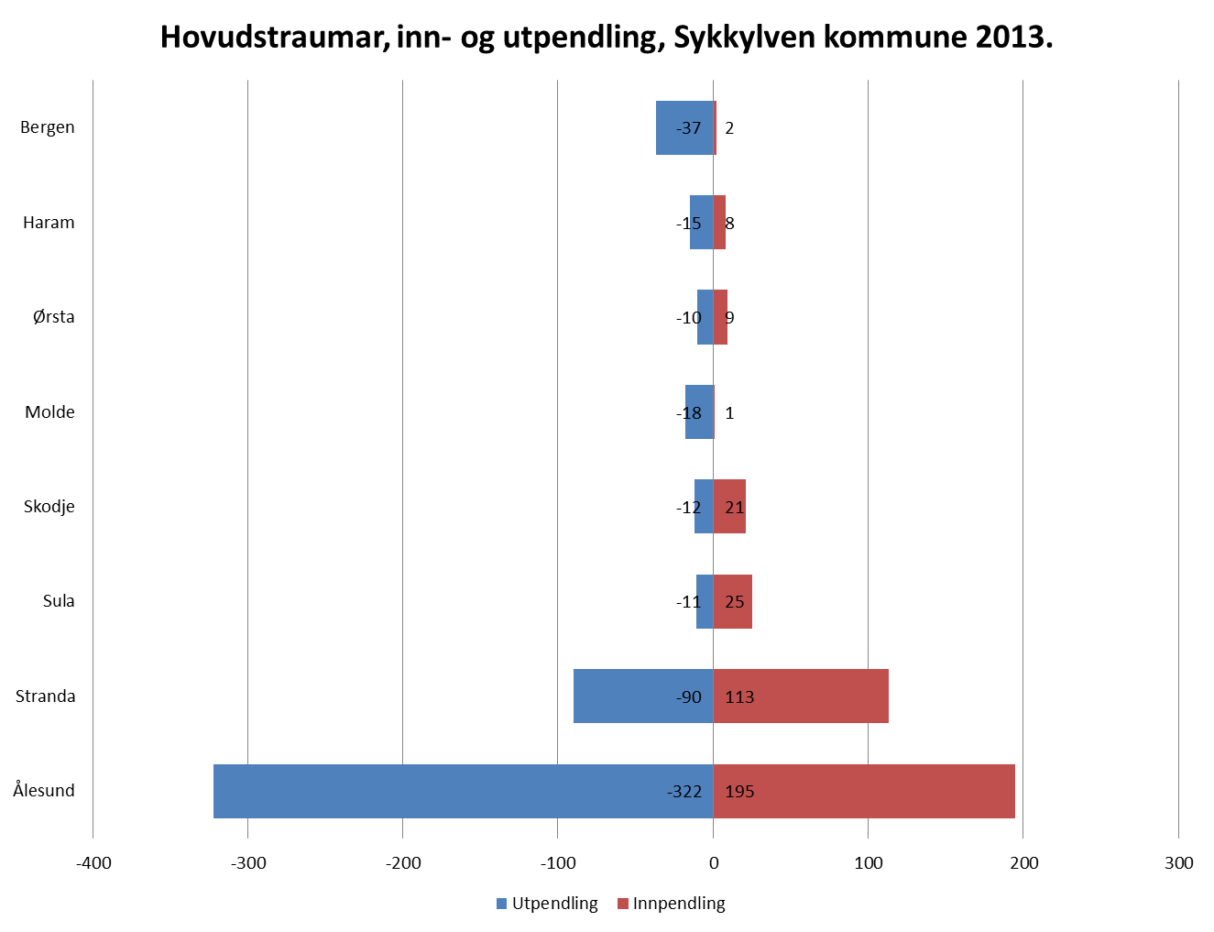

Slide 14
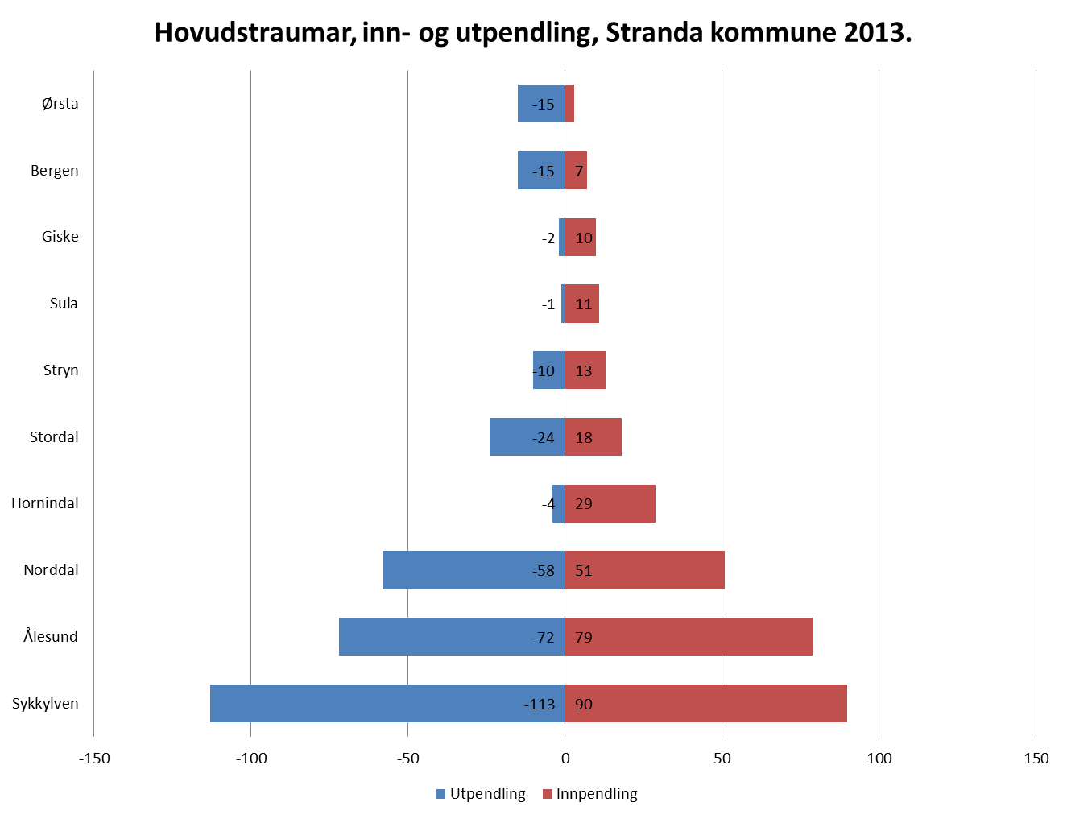

Slide 15
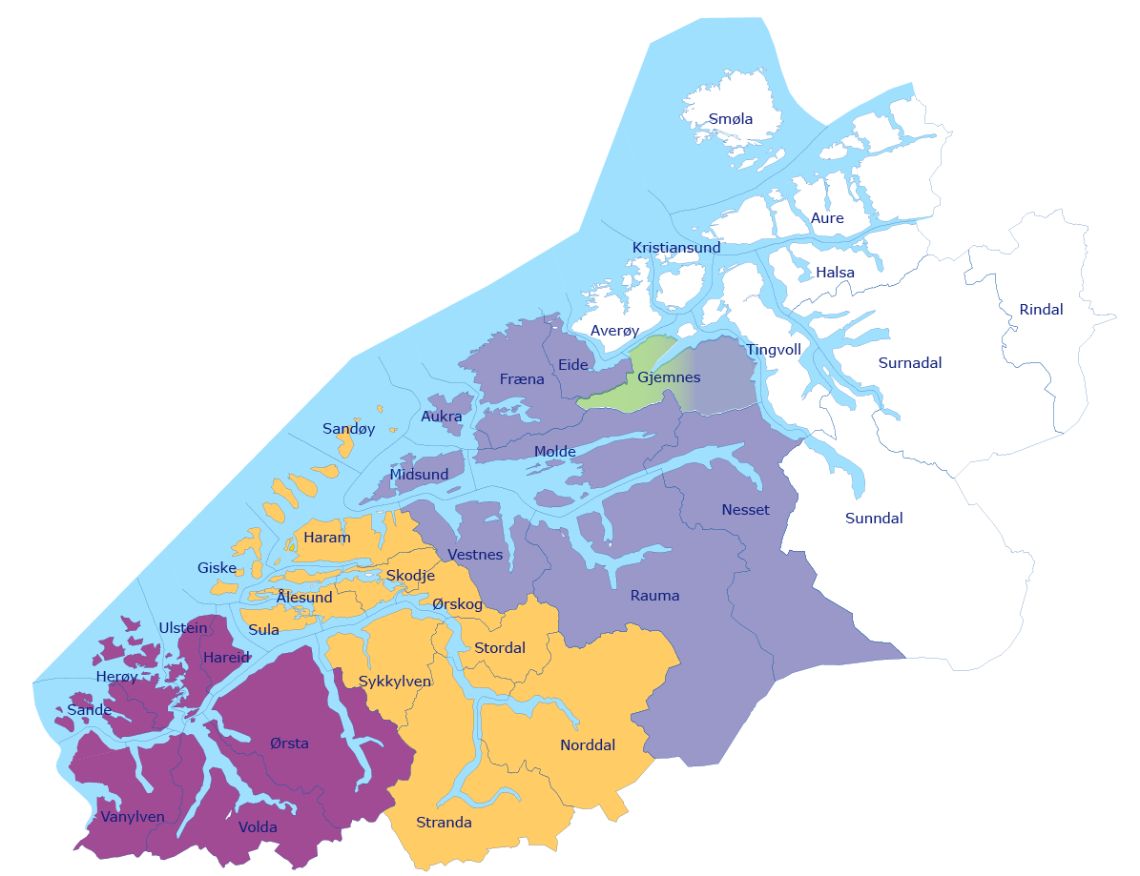
Eiksund kommune : 47 078
Vanylven, Volda, Ørsta, Hareid, Ulstein, Herøy, Sande
Ålesund kommune : 91 614
Stranda, Norddal. Stordal, Ørskog, Sykkylven, Sula, Skodje, Ålesund, Haram, Giske; Sandøy
Molde kommune : 62 708
Vestnes, Rauma, Nesset, Molde, Midsund, Aukra, Fræna, Eide

Slide 16
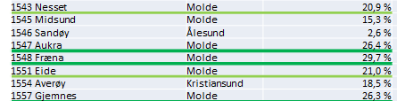
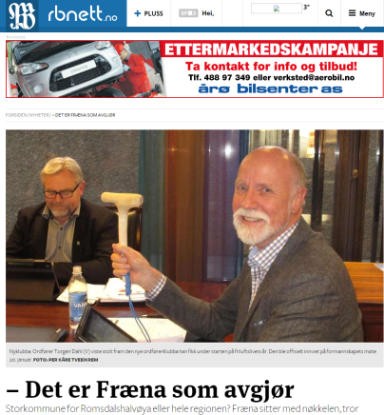
Romsdal
Molde, Aukra, Fræna og Gjemnes oppfyller kriteria ekspert-utvalget har sett for «et funksjonelt samfunnsutviklingsområde».
Fræna i nøkkelrolle
Nesset/Sunndal utfordrar fogderigrensene

Slide 17
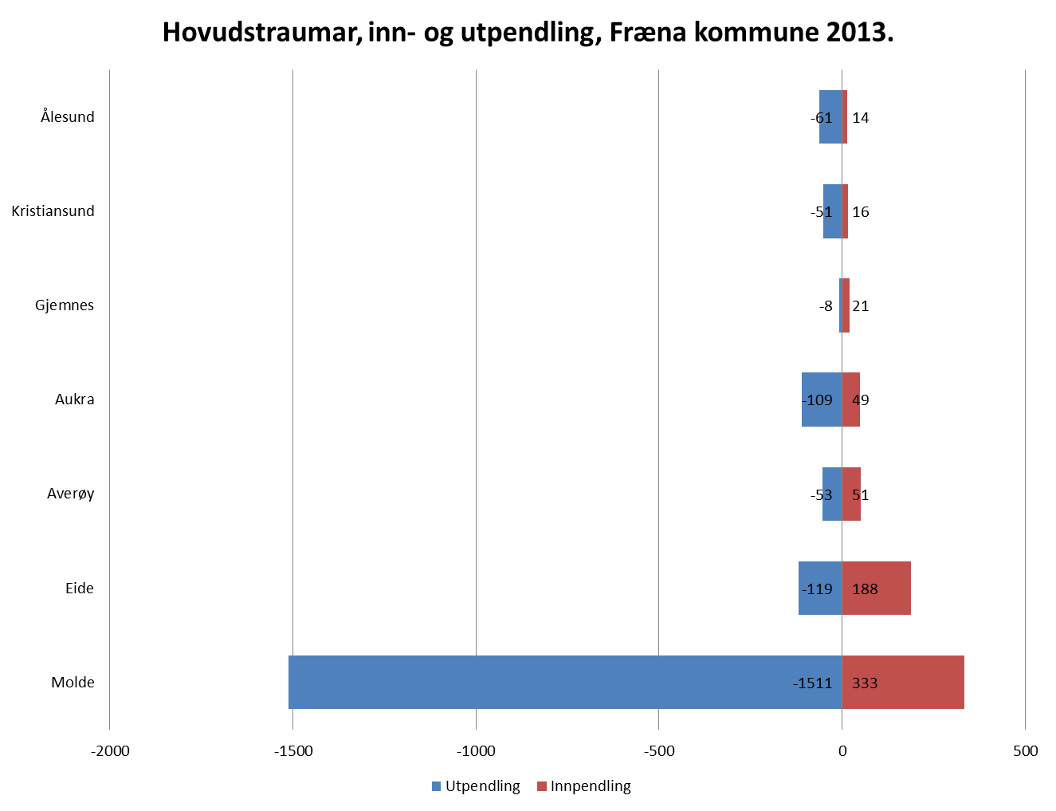

Slide 18
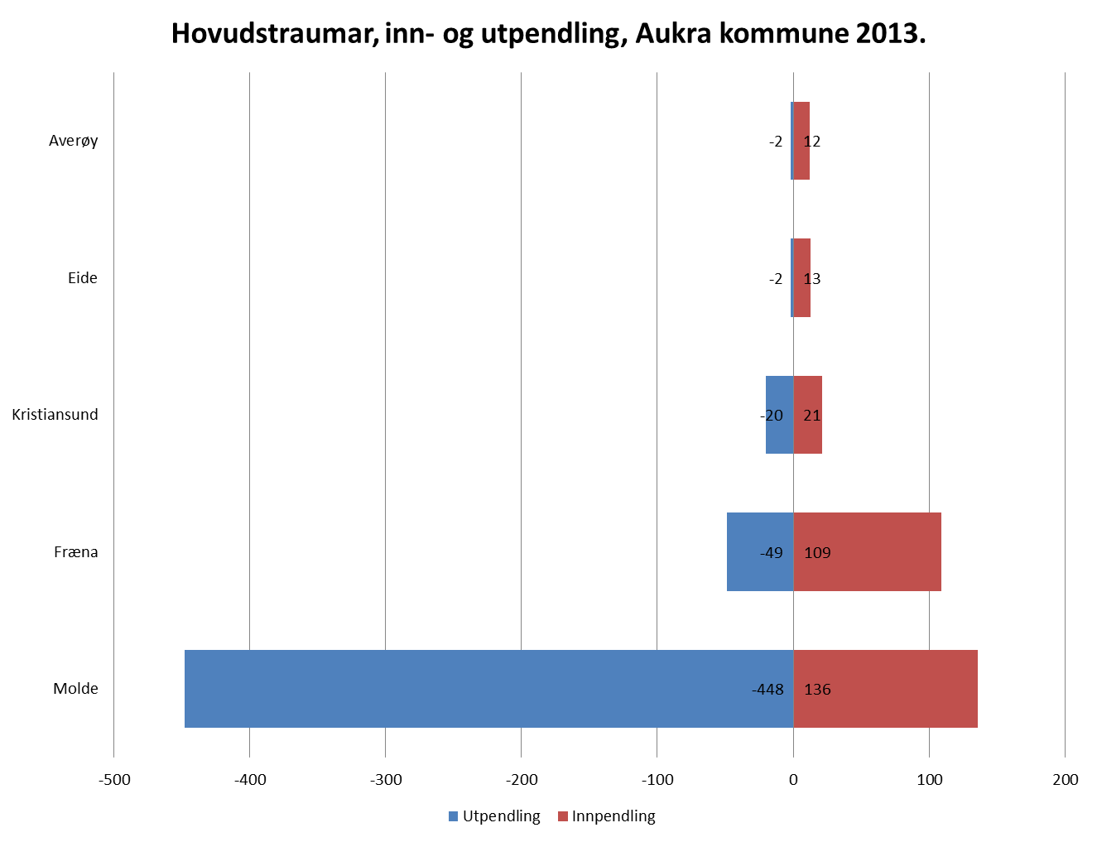

Slide 19

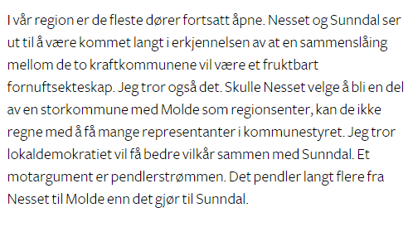
Sunndal - Nesset

Slide 20
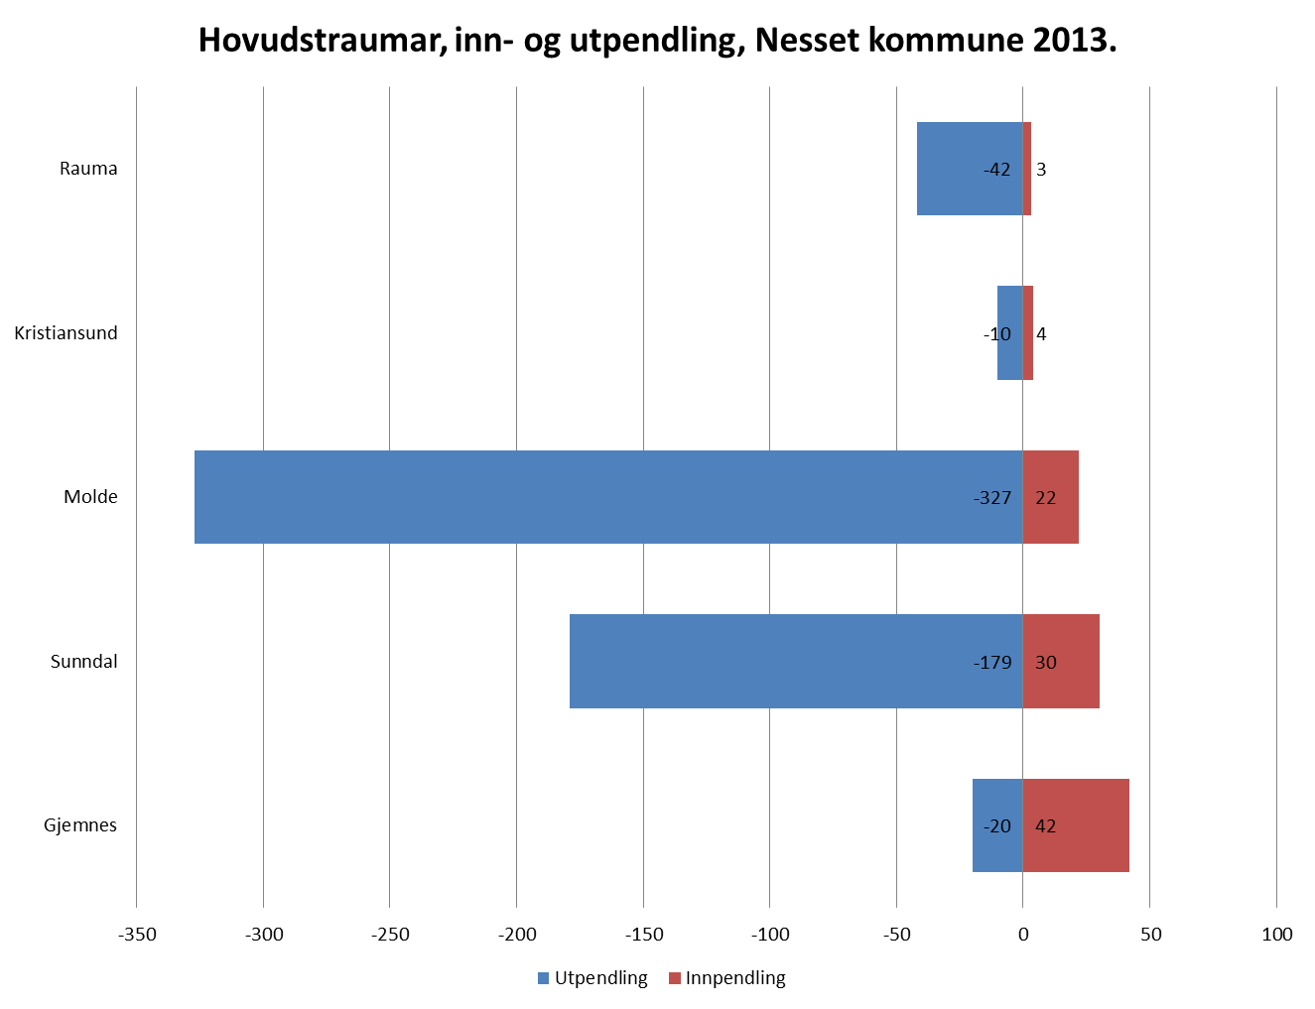

Slide 21
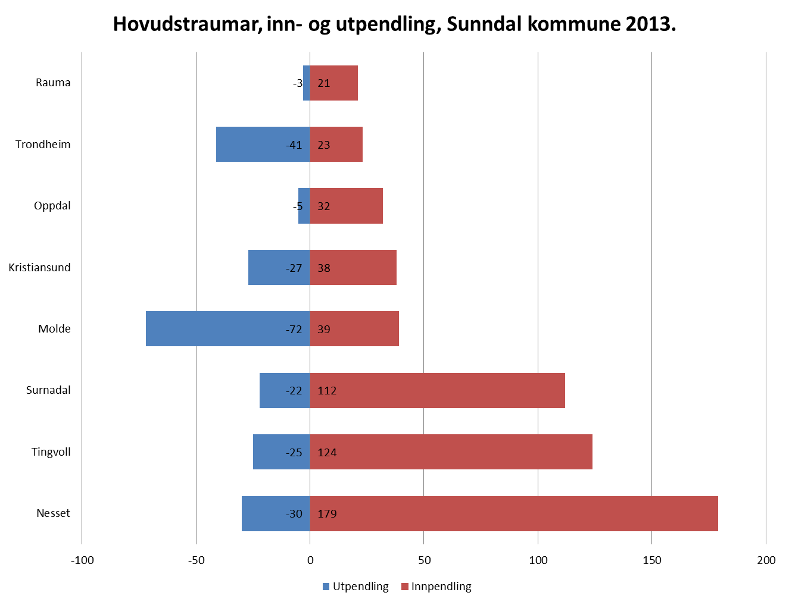

Slide 22
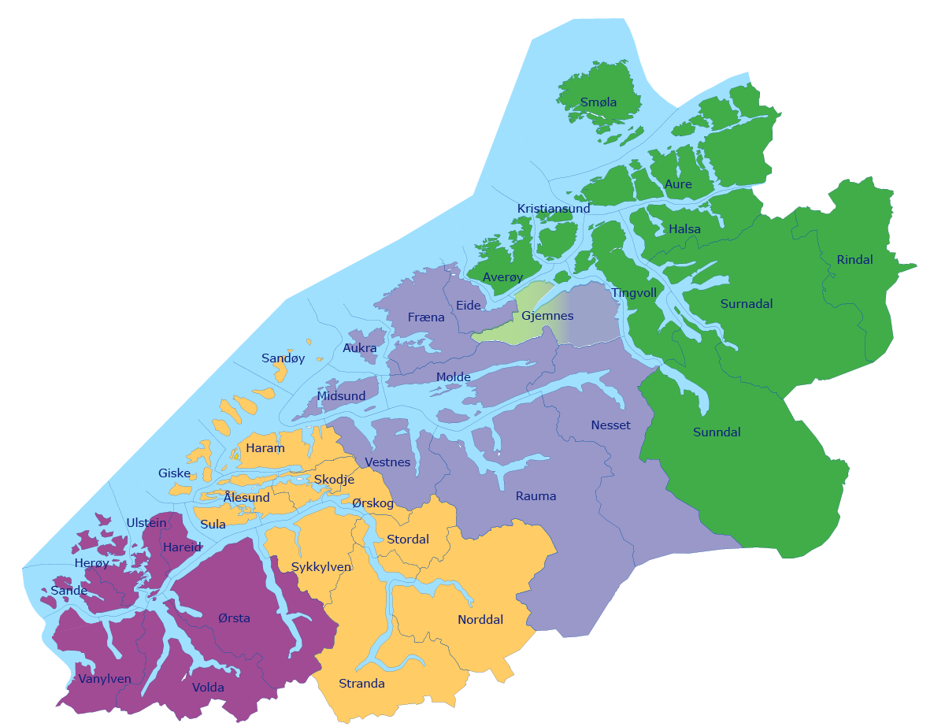
Eiksund kommune : 47 078
Vanylven, Volda, Ørsta, Hareid, Ulstein, Herøy, Sande
Ålesund kommune : 91 614
Stranda, Norddal. Stordal, Ørskog, Sykkylven, Sula, Skodje, Ålesund, Haram, Giske; Sandøy
Molde kommune : 62 708
Vestnes, Rauma, Nesset, Molde, Midsund, Aukra, Fræna, Eide
Kristiansund kommune : 58 004
Sunndal, Gjemnes, Surnadal. Rindal. Halsa, Tingvoll. Kristiansund, Averøy, Aure, Smøla

Slide 23
Nordmøre
Ingen kommunar oppfyller kriteria ekspertutvalget har sett for «et funksjonelt samfunnsutviklingsområde» «internt» på Nordmøre.
Kristiansund styrka som regionssenter, men svakare enn Molde/Ålesund.
Liten tilknyting til Trøndelagskommunar.
Eide/Gjemnes sterkare knytt til Molde.
Komplisert «terreng» på indre.
Sunndal/Surnadal nøkkelrolle på indre.

Slide 24
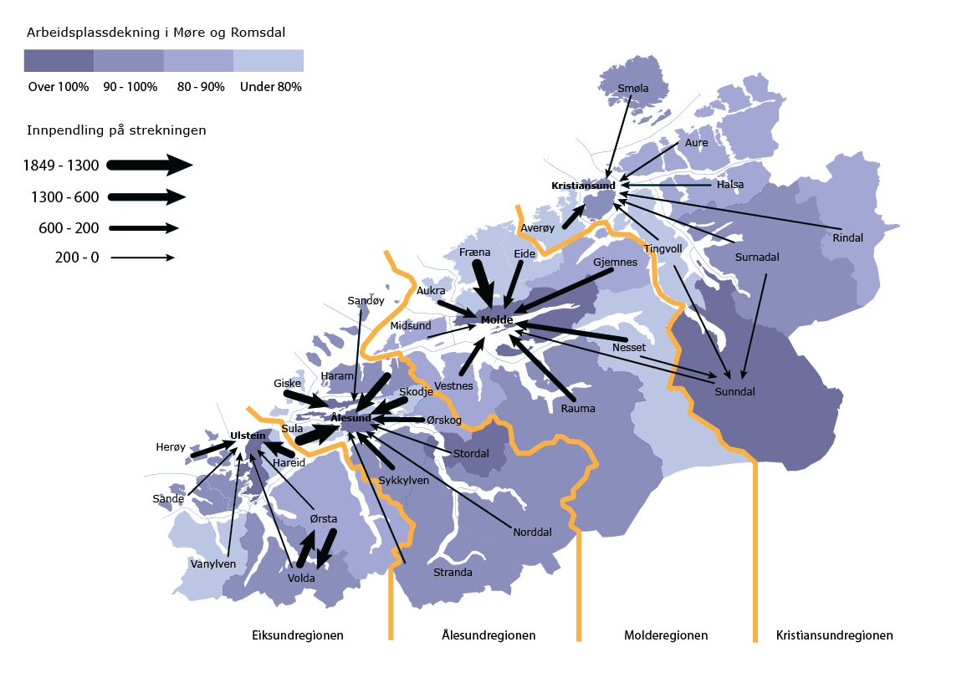
Pendlarstraumar

Slide 25
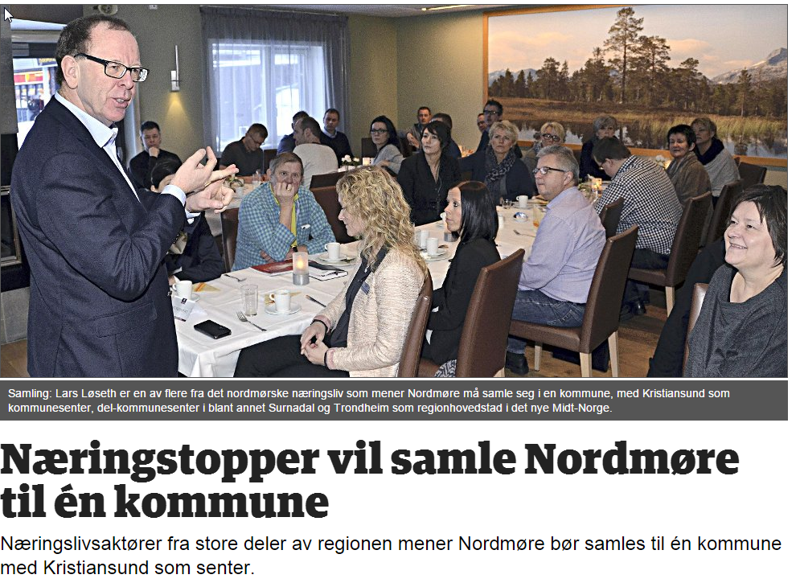

Slide 27
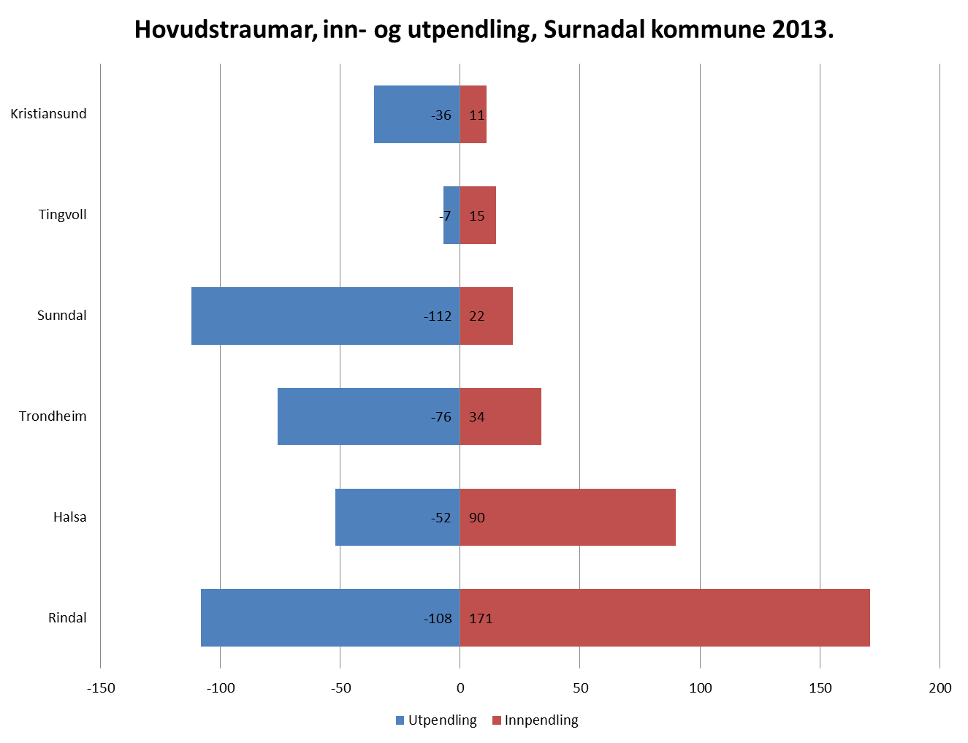

Slide 28
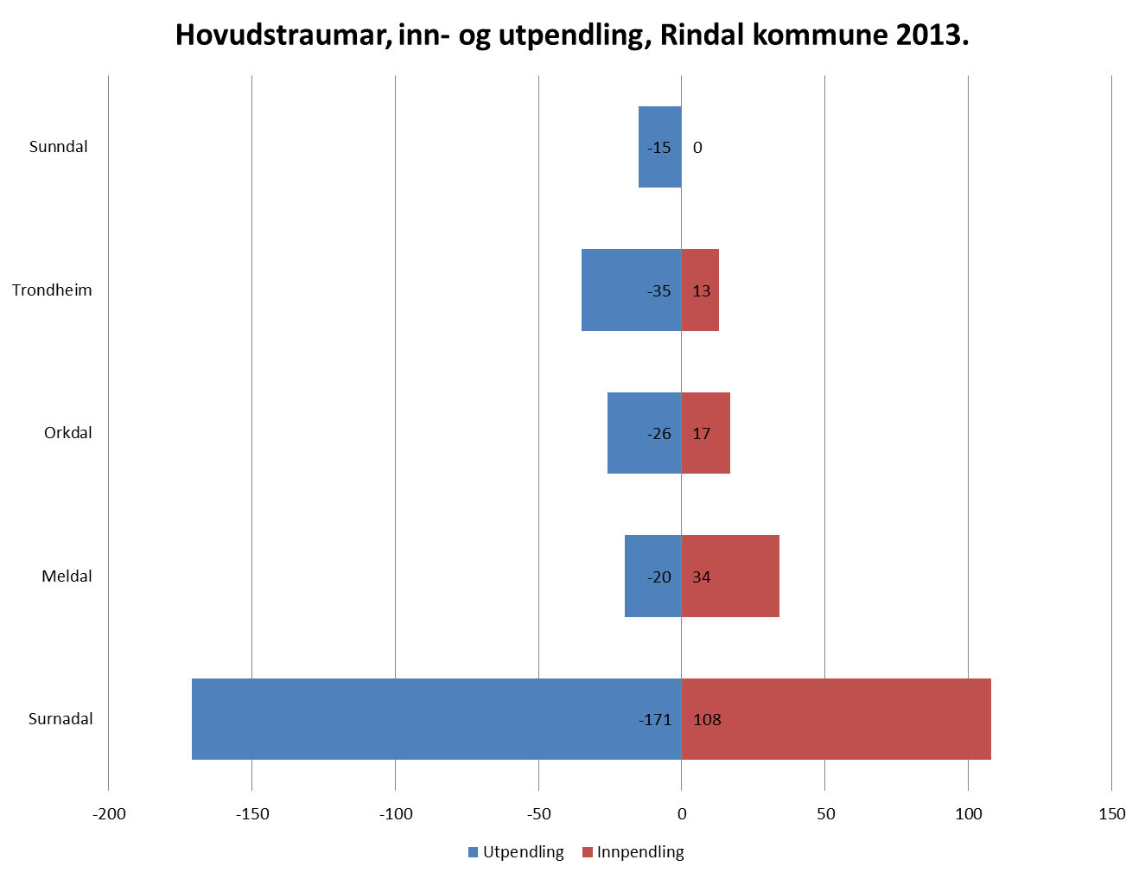

Slide 29
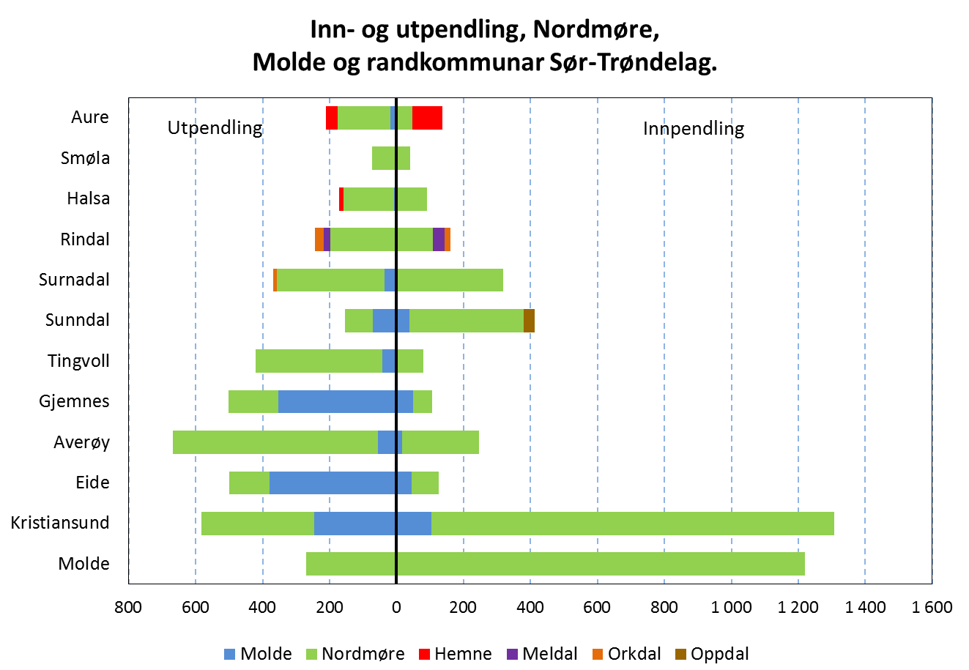

Slide 30
Utpendling

Slide 31
Eiksund kommune : 47 078
Vanylven, Volda, Ørsta, Hareid, Ulstein, Herøy, Sande
Ålesund kommune : 91 614
Stranda, Norddal. Stordal, Ørskog, Sykkylven, Sula, Skodje, Ålesund, Haram, Giske; Sandøy
Molde kommune : 62 708
Vestnes, Rauma, Nesset, Molde, Midsund, Aukra, Fræna, Eide
Kristiansund kommune : 58 004
Sunndal, Gjemnes, Surnadal. Rindal. Halsa, Tingvoll. Kristiansund, Averøy, Aure, Smøla

